Slide 1
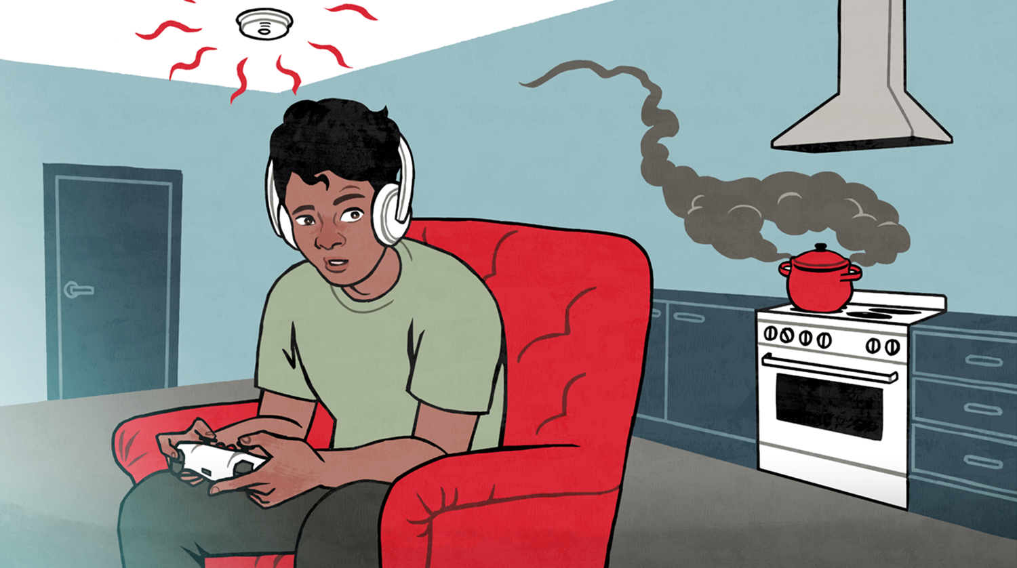
1.
Osaat nimetä yleisimmät tulipalojen
syttymissyyt.
3.
Osaat ottaa käyttöön kodin paloturvallisuutta parantavat toimet.
2.
Tunnistat palovaaroja.
OPPITUNTI 1:
TULIPALOJEN EHKÄISEMINEN
Notes:
Käykää läpi tunnin aihe
Käykää läpi oppimistavoitteet, jotka oppitunnin jälkeen tulisi osata.
Seuraavaksi opiskeltava aihe: 1. Tulipalojen yleisimmät syttymissyyt.

Slide 2
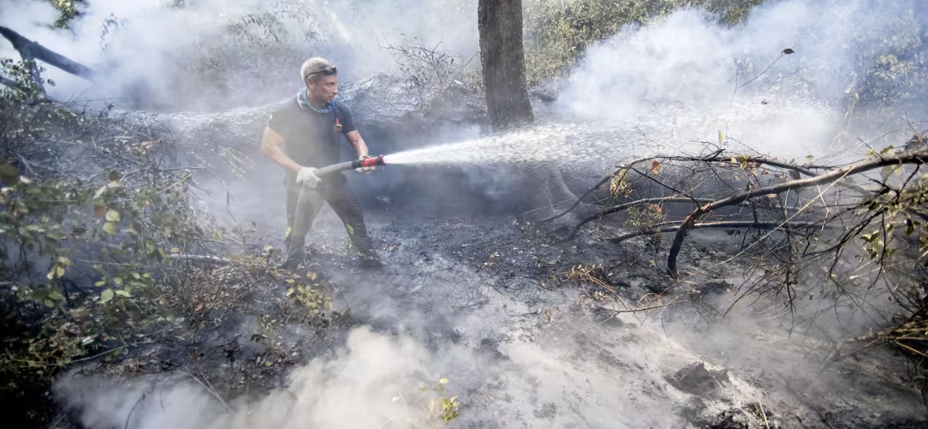
Miten onnettomuus olisi voitu välttää?
UUTINEN JULKAISTU 19.9.2020 17:09 https://yle.fi/uutiset/3-10745220
lähde: yle.fi
Notes:
Kuunnelkaa uutinen nuorten sytyttämästä metsäpalosta (klikkaa ääni-kuvaa), lukekaa uutinen linkistä tai lue uutinen ääneen.
”Italiassa kahdelle yliopisto-opiskelijalle on langetettu 13,5 miljoonan euron sakot viime joulukuussa Comon alueella syttyneestä maastopalosta, kertovat muun muassa Britannian yleisradioyhtiö BBC ja italialaislehti La Stampa.
22-vuotiaat miehet olivat viime joulukuun lopussa grillaamassa toisen isovanhempien vuoristomökillä, kun palo sai alkunsa.
Palo riehui useita päiviä ja tuhosi noin tuhat hehtaaria metsää Berlinghera-vuorella. Viranomaisten mukaan noin sata hehtaaria kärsi korvaamatonta vahinkoa.
Viranomaisten tutkimusten mukaan palo sai alkunsa mökillä olleista grillihiilistä. Paloa lietsoi kuivuus. Pojat ja mökin omistajapariskunta tuomittiin yhteisvastuullisesti maksamaan sakot.
"Olemme syntipukkeja"
Toinen tuomituista opiskelijoista katsoo, että he ovat joutuneet tulipalon syntipukeiksi. Puolustuksen mukaan tulipalo sai alkunsa useasta lähteestä.
Hän myös toteaa La Stampalle, että he soittivat heti palokunnan ja yrittivät itsekin tukahduttaa liekkejä.
Toisen pojista asianajaja myös huomauttaa, että mitä mieltä on määrätä niin suuri sakko tietäen, etteivät opiskelijat pysty sitä maksamaan.
Jutun syyttäjä puolustaa sakkoa Il Giorno Como -lehdelle(siirryt toiseen palveluun) sanomalla, että se on signaali ihmisten patistamiseksi suojelemaan paremmin ympäristöä.
Italialaismedian mukaan opiskelijoita saattavat uhata vielä uudet korvausvaateet, jos paloalueella omaisuusvahinkoja kärsineet haastavat heidät oikeuteen.”

Slide 3
Joka vuosi Suomessa syttyy lähes 12 000 tulipaloa
1/3
3 000
Kodeissa syttyy vuosittain lähes 3000 tulipaloa
Lähes 1/3 tulipaloista johtuu ihmisten tahallisesta sytyttämisestä tai huolimattomuudesta.
8
Joka päivä kahdeksassa kodissa palaa
49
Vuonna 2019 tulipaloissa kuoli 49 ihmistä
Notes:
Suuri osa tulipaloista tapahtuu kodeissa.
Suomessa kuolee vuosittain asuntopaloissa noin viisikymmentä henkilöä. Määrä on enemmän kuin Länsi-Euroopassa keskimäärin.
Monet tulipaloista oltaisiin voitu välttää pienillä toimintatapojen muutoksilla: huolellisuudella ja tarkkaavaisuudella sekä seuraamalla ohjeita ja sääntöjä.

Slide 4
Yleisimpiä tulipalojen syttymissyitä
Miten ruoanlaitosta syntyviä paloja voisi välttää?
Valvomaton ruoanlaitto
Huolimaton avotulen käyttö
Huolimaton saunan lämmitys
Sähkölaitteiden käyttäminen
Ohjeiden vastainen käyttö
Viallisen laitteen käyttö
Notes:
• Yleisin: Ruuanlaittoon liittyviä tulipaloja on noin kolme kertaa päivässä eli noin tuhat vuodessa.
• Toiseksi yleisin: Avotuli. Kynttilöistä, tupakasta tai muusta avotulesta alkanut palo syttyy vuosittain noin 650 kodissa. Esimerkiksi kertakäyttögrilli ja nuotio ovat avotulia.
• Saunapaloja syttyy Suomessa vuosittain noin 400.

Slide 5
Päihteet ja tupakointi ovat vaarallinen yhdistelmä
Valtaosa tulipaloissa kuolleista on ollut alkoholin tai muiden päihteiden vaikutuksen alaisena onnettomuuden tapahtuessa.
Lääkkeiden tai päihteiden vaikutuksen alaisena oleva tupakoiva henkilö saattaa nukahtaa, jolloin kädestä putoava tupakka sytyttää helposti kodin tekstiilit palamaan.
Tämä on yleisin syy kuolemiin tulipaloissa.
Notes:
Tulipalossa kuolleista miehistä lähes 75% ja naisista 65% on ollut onnettomuuden tapahtumahetkellä alkoholin tai muiden päihteiden vaikutuksen alaisena.
Humalahakuinen alkoholin tai muiden päihteiden käyttö yhdessä tupakoinnin kanssa ovat yksi suurimmista kohtalokkaiden tulipalojen aiheuttajista.
Huolimaton tupakointi on yhä yksi yleisimmistä tulipalojen aiheuttajista.

Slide 6
1.
Osaat nimetä yleisimmät tulipalojen
syttymissyyt.
3.
Osaat ottaa käyttöön kodin paloturvallisuutta parantavat toimet.
2.
Tunnistat palovaaroja.
OPPITUNTI 1:
TULIPALOJEN EHKÄISEMINEN
Notes:
Kertaa: Yleisimmät tulipalojen syttymissyyt.
Valvomaton ruoanlaitto
Huolimaton avotulen käyttö
Huolimaton saunan lämmitys
Sähkölaitteiden käyttäminen
Ohjeiden vastainen käyttö
Viallisen laitteen käyttö
Seuraavaksi: Palovaarojen tunnistaminen.

Slide 7
Tunnistatko,
mikä on kuvan
tilanteen palovaara?

Slide 8
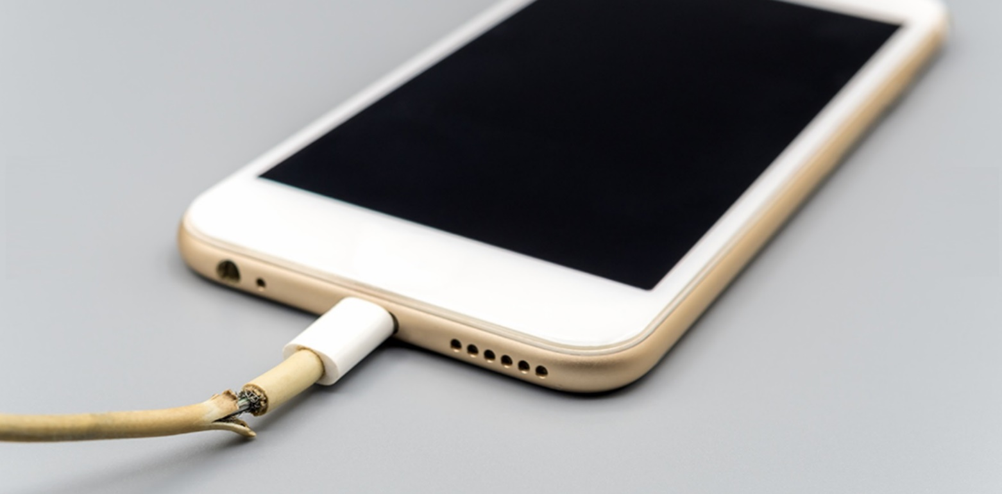
Notes:
Vastaus: Vialliset sähkölaitteet

Slide 9
Notes:
Vastaus: Alkoholinkäyttö ja tupakointi.
Palokuoleman uhreista noin 70 prosenttia on ollut tapahtumahetkellä alkoholin tai muiden päihteiden vaikutuksen alaisena.

Slide 10
Notes:
Vastaus: Epäsiisteys Järjestys ja siisteys sekä helposti syttyvien tavaroiden säilyttäminen oikeassa paikassa ehkäisevät tulipaloja.

Slide 11
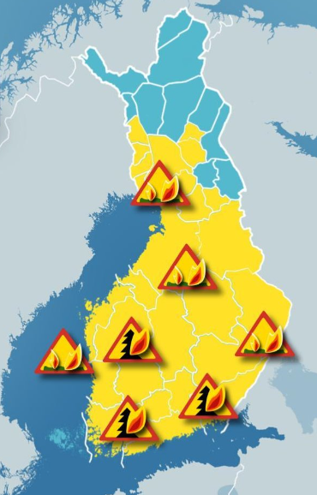
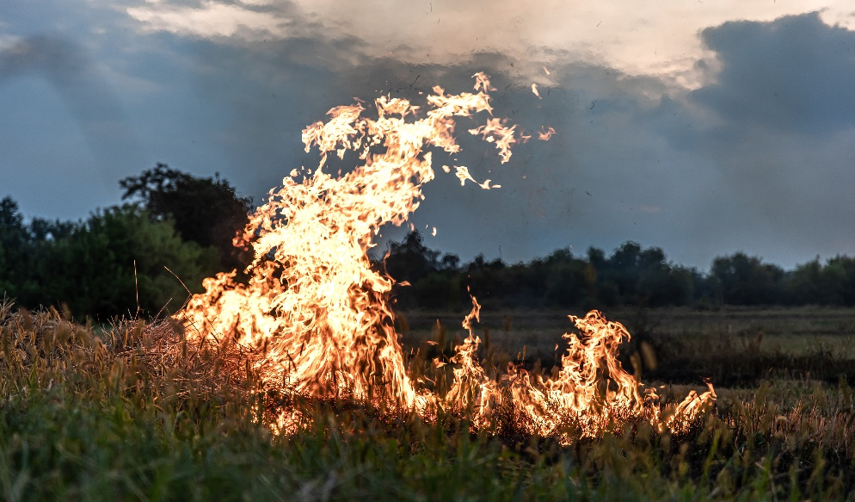
Lähde: YLE
Notes:
Vastaus: Kuumuus ja kuivuus
Nuotiota tai muuta avotulta ei saa sytyttää, kun metsäpalon, ruohikkopalon tai muun tulipalon vaara on ilmeinen. Tällainen tilanne voi johtua esimerkiksi kuivuudesta tai tuulesta.
Alueelle voidaan antaa metsä- tai ruohikkopalovaroitus. Varoituksen aikana nuotiota tai muuta avotulta ei saa sytyttää.
Metsäpalovaroitus varoittaa, kun maasto on kuivaa
Ilmatieteen laitos antaa metsäpalovaroituksen, kun metsässä on kuivaa. Silloin ei saa tehdä avotulta.
www.fmi.fi löytyy tietoa varoituksista.

Slide 12
Pienillä teoilla ja
omien tapojen muutoksilla voit tehokkaasti
ehkäistä tulipaloja ja vaaratilanteita.

Slide 13
Mihin laki velvoittaa?
Jokaisen on:
oltava huolellinen tulipalon vaaran välttämiseksi.
velvollisuus puuttua omien kykyjensä mukaan vaaratilanteeseen ja omalla toiminnallaan ehkäistä onnettomuuden synty tai leviäminen.
Korvaukset:
Huolimaton tulen käsittely saattaa johtaa laajoihin tuhoihin ja korvausvelvollisuuteen.
Tulipalon tahallaan sytyttänyt joutuu aina korvaamaan aiheuttamansa vahingot. Myös alle 15-vuotias.
Notes:
Pelastuslaki
Pelastuslain 2. luvussa mainitaan yleiset velvollisuudet, joista nuorten elämään läheisimmin liittyvät erityisesti huolellisuusvelvollisuus ja varovaisuus tulen käsittelyssä.
On tärkeää ymmärtää, että vaaratilanteiden ja onnettomuuksien ehkäiseminen on jokaisen ihmisen velvollisuus.
Vaikka laki määrää jokaisen olemaan huolellinen ja puuttumaan vaaratilanteisiin, on tärkeää ymmärtää, että omasta ja muiden turvallisuudesta huolehtiminen on kaikkien etu.
Linkki pelastuslakiin: http://www.finlex.fi/fi/laki/ajantasa/2011/20110379#L2.

Slide 14
1.
Osaat nimetä yleisimmät tulipalojen
syttymissyyt.
2.
Tunnistat palovaaroja.
3.
Osaat ottaa käyttöön kodin paloturvallisuutta parantavat toimet.
OPPITUNTI 1:
TULIPALOJEN EHKÄISEMINEN
Notes:
Kertaa: Palovaarat:
Päihteet + tupakointi
Epäsiisteys
Kuumuus ja kuivuus
Seuraavaksi: Kodin paloturvallisuutta parantavat toimet.

Slide 15
Palovaroittimen täytyy toimia
Palovaroitin havaitsee alkavan tulipalon nopeasti ja varoittaa tilassa olevia.
Lain mukaan palovaroitin pitää olla jokaisessa asunnossa, kesämökillä, veneissä ja muissa tiloissa, joissa nukutaan.
Testaa palovaroitin joka kuukausi. Vaihda paristot ainakin kerran vuodessa.
40% palokuolemista tapahtuu asunnoissa, joissa ei ole palovaroittimia.
Notes:
Palovaroitin havaitsee savun nopeasti – myös asukkaiden nukkuessa – ja päästää kovan hälytysäänen. Näin jää aikaa pelastautumiseen.
Palovaroitin on lakisääteinen varuste jokaisessa kodissa ja vapaa-ajan asunnossa. Paristokäyttöisen palovaroittimen hankinnasta ja toimintakunnosta vastaa asunnon asukas. Laki ja vakuutukset ovat aina puolellasi, jos huolehdit omasta velvollisuudestasi.
Palovaroitinta pitää huoltaa.
Testaa: Testaa kerran kuukaudessa. Hyvä muistisääntö on testata varoitin esimerkiksi joka kuukauden 1. päivä. Varoitin testataan pitämällä testipainiketta pohjassa niin kauan, että varoitin piippaa. Palovaroitin ilmoittaa pariston loppumisesta vaimein, tasaisesti kuuluvin varoitusäänin.
Vaihda paristot: Vaihda paristot vuosittain.
Uusi varoitin: Palovaroittimen käyttöikä on n. 5-10 vuotta valmistuspäivästä. Palovaroittimesta pitää löytyä tieto valmistuspäivästä sekä käyttöohjeista tieto, milloin palovaroitin kannattaa vaihtaa kokonaan uuteen.

Slide 16
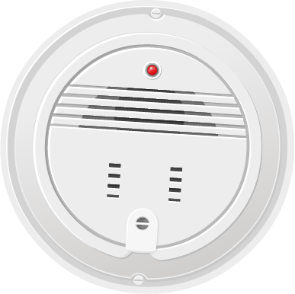
Keksikää muistisääntö, jonka avulla muistatte testata palovaroittimen
joka kuukausi.

Slide 17
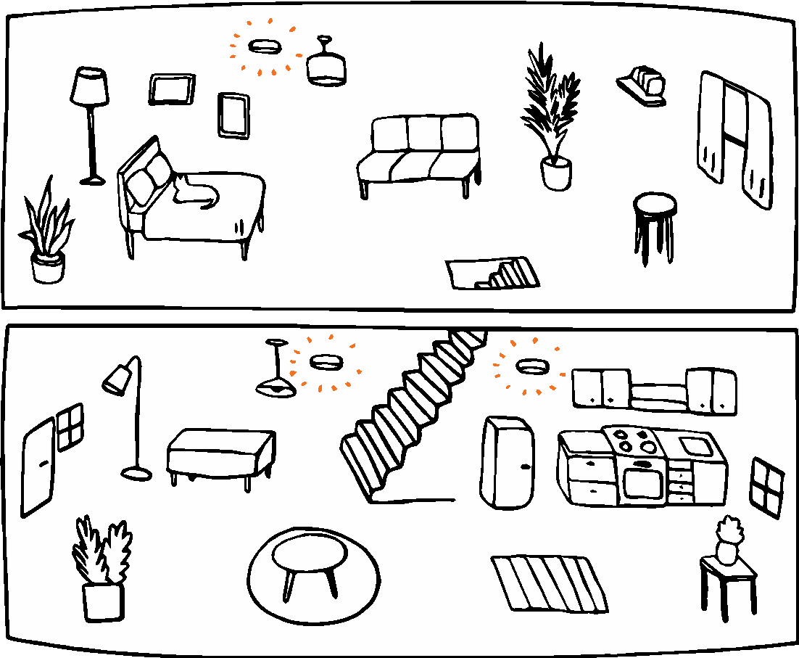
Palovaroittimia täytyy olla riittävästi
Talossa on
130 neliömetriä,
joista 60 on yläkerrassa
ja 70 alakerrassa. Montako palovaroitinta taloon tarvitaan?
Vähimmäisvaatimus: Jokaisen kerroksen jokaista alkavaa 60 m² kohden on oltava ainakin yksi palovaroitin.
Suositus: Palovaroitin kaikkiin huoneisiin, joissa nukutaan, ja eteiseen.
Yläkerrassa on tilaa 60 neliömetriä, joten kattoon kiinnitetään yksi palovaroitin.
Alakerrassa on tilaa 70 neliömetriä, joten kattoon kiinnitetään kaksi palovaroitinta.
Notes:
Kuva on pelkistetty mutta kuvaa sitä, mitä palovaroitinasetus tarkoittaa.
+ Oppilaita voi pyytää miettimään, kuinka monta palovaroitinta omaan kotiin kuuluu asetuksen mukaan, ja onko varoittimia riittävästi.

Slide 18
Yhä useampi palo
saa alkunsa laitteen lataamisesta.
Notes:
Osa sähkölaitteista toimii ilman johtoa, sillä niissä on akku, josta laite saa virtaa. Akkua pitää kuitenkin välillä ladata.
Litiumakut eli Li-on akut saattavat vikaantua kolhuista ja iskuista, kuten putoamisesta, jolloin oikosulun vaara kasvaa.
Litium-akkuja eli Li-ion -akkuja on mm. kännyköissä, leluissa, tietokoneissa, sähköpotkulaudoissa ja sähköpolkupyörissä.

Slide 19
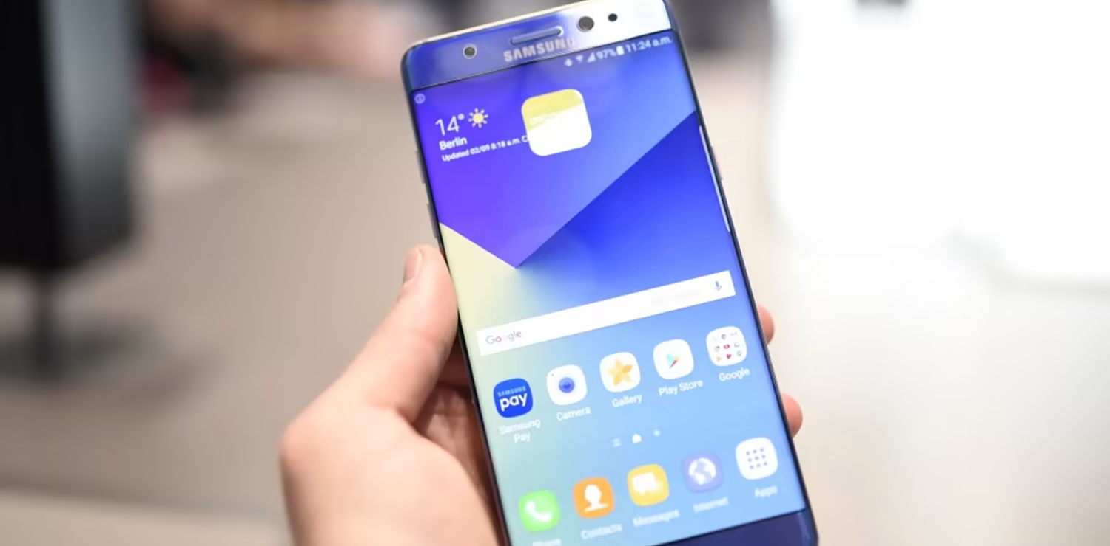
Mistä ilmiöstä on kyse? Onko ilmiö sinulle
tuttu ennestään?
UUTINEN JULKAISTU 10.9.2016 01:16, Päivitetty 10.9.2016 14:06 https://yle.fi/uutiset/3-9157980
lähde: yle.fi
Notes:
Kuunnelkaa uutinen akkupaloista (klikkaa ääni-kuvaa), lukekaa uutinen linkistä tai lue uutinen ääneen.
”Yhdysvaltain kuluttajaviranomaiset ovat kehottaneet lopettamaan Samsung Galaxy Note 7 -älypuhelimen käytön kokonaan. Myös Samsung-yhtiö on suositellut ihmisiä lopettamaan käytön. Yhtiö on keskeyttänyt puhelimien tuotannon ja myynnin.
Syynä on akkujen ylikuumeneminen. Niitä on jopa syttynyt palamaan. Yhtiön mukaan tutkimuksissa on tultu siihen tulokseen, että kyseessä on akkusoluun liittyvä vika.
Yhdysvaltain ilmailuhallinto oli aiemmin kehottanut lentomatkustajia pakkaamaan puhelimensa käsimatkatavaroihin ja pitämään sen poissa päältä koko lennon ajan.
Kanadan liikenneministeriö on kehottanut samaan, ja useat lentoyhtiöt on kieltäneet puhelimen käytön lennoillaan.
Suomessa ehdittiin toimittamaan muutamia puhelimia ennen akkuvian ilmituloa. Ne yhtiö kehottaa palauttamaan. Suomen Samsungista arvoidaan, että korjatun Samsung Galaxy Note 7:n myynti voidaan aloittaa lokakuussa.”

Slide 20
Laitteita ei saisi ladata valvomatta
Lataatko
sinä öisin joitain laitteita? Miksi ei kannattaisi?
Ehjänkin näköiseen laitteeseen tai laturiin saattaa tulla jokin vika. Vika voi aiheuttaa palovaaran.
Noin 60% kodin tulipaloista syttyy jostakin sähkölaitteesta – useimmiten ilman valvontaa latautumaan jätetystä laitteesta tai liedestä.
Pohtikaa,
miten puhelimen lataamista yöllä voisi vähentää.
Notes:
Vastaus: Ehjänkin näköiseen laitteeseen tai laturiin saattaa tulla jokin vika. Vika voi aiheuttaa palovaaran, eikä laitteita siksi saisi ladata ilman valvontaa, eli esimerkiksi öisin.
Akkupalot yleistyvät:
Yhä useampi tulipalo saa alkunsa ladattavasta akusta. Palot ovat syttyneet useimmiten laitetta ladattaessa.
Akun huono laatu, kolhiintuminen tai ylikuumentuminen voivat aiheuttaa laitteessa oikosulun ja laite voi syttyä tuleen.

Slide 21
Miten lataat akkuja turvallisesti?
O
I
K
E
A
PAIKKA:
hjeet: Lataa akku aina käyttöohjeen mukaisesti.
rroita: Irroita laturi laitteesta ja pistorasiasta, kun lataus on valmis.
uumeneminen: Valvo lataamista. Lopeta lataus, jos laite ylikuumenee.
heys: Tarkasta akun ja laturin kunto ennen lataamista. Poista vioittunut akku tai laturi heti käytöstä.
itous: Varo riskialttiita kopiotuotteita. Käytä vain laitteelle soveltuvaa, CE-merkittyä laturia.
Älä lataa sellaisessa paikassa, jossa ympärillä on helposti syttyvää materiaalia, esim. makuuhuoneessa.
Notes:
Muistisääntö: Oikea paikka
Ohjeet: Lataa akku aina käyttöohjeen mukaisesti.
Irroita: Irroita laturi laitteesta ja pistorasiasta, kun lataus on valmis.
Kuumeneminen: Valvo lataamista. Lopeta lataus, jos laite ylikuumenee.
Eheys: Tarkasta akun ja laturin kunto ennen lataamista. Poista vioittunut akku tai laturi heti käytöstä.
Aitous: Varo riskialttiita kopiotuotteita. Käytä vain laitteelle soveltuvaa, CE-merkittyä laturia.
PAIKKA: Älä lataa sellaisessa paikassa, jossa ympärillä on helposti syttyvää materiaalia, esim. makuuhuoneessa.

Slide 22
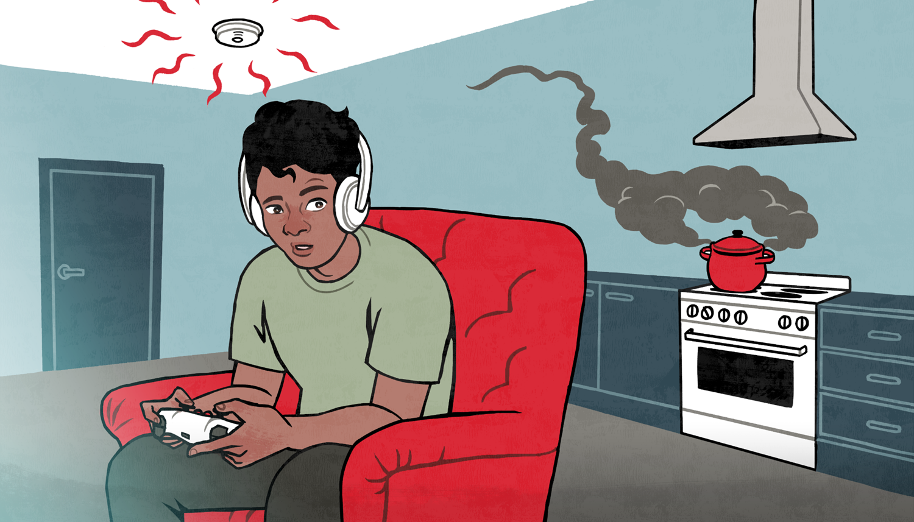
KERTAUS
OPPITUNTI 1:
TULIPALOJEN EHKÄISEMINEN

Slide 23
1.
Mitkä ovat yleisimmät tulipalojen syttymissyyt?
Valvomaton ruoanlaitto
Huolimaton avotulen käyttö
Huolimaton saunan lämmitys
Sähkölaitteiden käyttäminen
Ohjeiden vastainen käyttö
Viallisen laitteen käyttö

Slide 24
2.
Mitä palovaaroja tiedät?
Päihteet + tupakointi
Epäsiisteys
Kuumuus ja kuivuus

Slide 25
3.
Mitä paloturvallisuutta parantavia keinoja voit ottaa kotona käyttöön?
1. Varmista, että palovaroittimia on riittävästi.
2. Huolla palovaroittimet säännöllisesti.
Testaa varoitin kuukausittain
Vaihda paristot vuosittain
Uusi palovaroitin ohjeen mukaisesti
3. Lataa laitteita turvallisesti.
OIKEA PAIKKA
Notes:
1. Palovaroittimien määrä:
Vähimmäisvaatimus: Jokaisen kerroksen jokaista alkavaa 60 m² kohden on oltava ainakin yksi palovaroitin.
Suositus: Palovaroitin kaikkiin huoneisiin, joissa nukutaan, ja eteiseen.
2. Huolla palovaroittimet säännöllisesti
Testaa varoitin kuukausittain
Vaihda paristot vuosittain
Uusi palovaroitin ohjeen mukaisesti
3. Lataamisen muistisääntö: Oikea paikka
Ohjeet: Lataa akku aina käyttöohjeen mukaisesti.
Irroita: Irroita laturi laitteesta ja pistorasiasta, kun lataus on valmis.
Kuumeneminen: Valvo lataamista. Lopeta lataus, jos laite ylikuumenee.
Eheys: Tarkasta akun ja laturin kunto ennen lataamista. Poista vioittunut akku tai laturi heti käytöstä.
Aitous: Varo riskialttiita kopiotuotteita. Käytä vain laitteelle soveltuvaa, CE-merkittyä laturia.
PAIKKA: Älä lataa sellaisessa paikassa, jossa ympärillä on helposti syttyvää materiaalia, esim. makuuhuoneessa.

Slide 26
Itsearviointi
Itsearviointi ei vaikuta arvosanaasi, vaan auttaa meitä kehittämään oppitunteja.
Siirry itsearviointiin osoitteeseen: bit.ly/nouhata1 tai QR-koodilla

Slide 27
www.nouhata.fi

